Slide 1
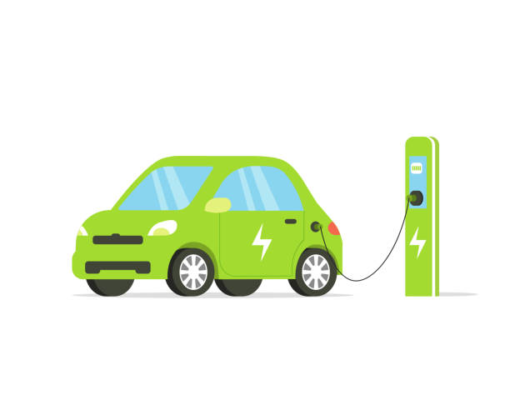
Eskişehir Osmangazi Üniversitesi Bitirme Ara Sunumu
Mayıs 2025
ELEKTRİKLİ ARAÇLARDA FİLO YÖNETİM SİSTEMLERİ İÇİN ARAÇ TAKİP VE PERFORMANS İZLEME MODÜLLERİNİN GELİŞTİRİLMESİ
152120201041 Berna ÇAKIR
152120201079 Şeyma COŞTUR

Slide 2
SUNUM AKIŞI
1
5
Problem Tanımı
Gerçeklenen Testler
2
6
Amaç
Yazılım Gerçeklemeleri
3
7
Kapsam
Sonuç
4
Kullanıcı ve Sistem Arayüzü Gerçeklemeleri
8
DEMO - Soru/Cevap

Slide 3

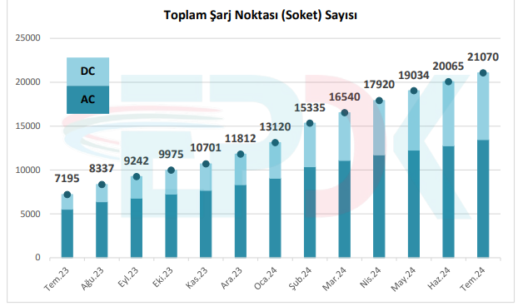
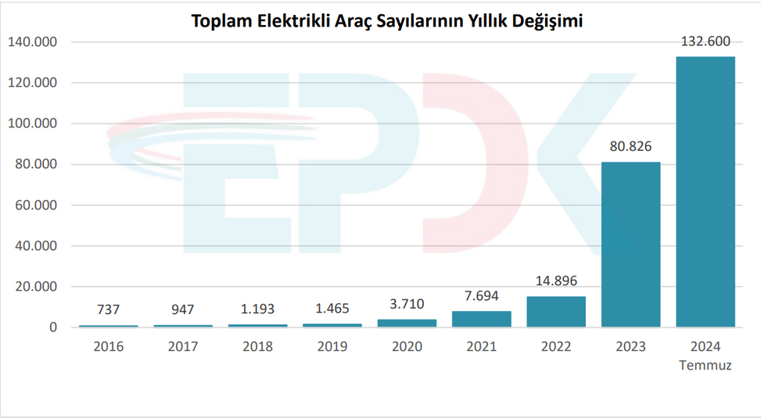
PROBLEM TANIMI
Elektrikli araçların filo sistemlerine entegrasyonu artıyor
Batarya kapasitesi ve menzil kaygıları önemli bir sorun
Şarj istasyonlarının dağılımı ve anlık takip ihtiyacı kritik
Var olan sistemler EV özelliklerine uygun değil

Slide 4

AMAÇ
Araç Takip Modülü ve Performans İzleme Modülü tasarlamak ve uygulamaya almaktır
Filo yöneticilerinin karar alma süreçlerine destek sağlayacak, veri odaklı ve gerçek zamanlı bir altyapı oluşturulması hedeflenmektedir.
Araçlardan gelen sensör verilerinin analiziyle enerji tüketimi, kalan menzil gibi kritik parametrelerin hesaplanması sağlanacak; bu veriler görselleştirilerek kullanıcıya sunulacaktır.
Ayrıca, sistemin sunduğu raporlama araçlarıyla, geçmiş performanslar analiz edilebilecek ve filo yönetiminde stratejik kararlar alınabilecektir.

Slide 5


KAPSAM
Araç Takip Modülü
Performans İzleme Modülü
Araçların anlık konum, batarya durumu, menzil ve enerji tüketimi gibi verileri gerçek zamanlı olarak izlenir.
Rota üzerindeki ilerleme, teslimat durumu ve şarj ihtiyacı analiz edilir.
Anlık uyarı sistemi sayesinde rota sapması, düşük batarya, gecikme gibi olaylar anında gösterimi.
Grafana entegrasyonu ile performans grafiklerinin oluşturulmaktadır.
Araçlardan ve sistemden toplanan veriler grafikler halinde görselleştirilerek detaylı analizlere imkan tanınmaktadır.
Kullanıcılar, tarih ve zaman filtrelerini kullanarak grafiklerdeki veri aralığını ihtiyaçlarına göre dinamik şekilde değiştirebilmektedir.

Slide 6


BEKLENEN FAYDA
Sürdürülebilirlik
Veri Tabanlı Karar Destek
Operasyonel Verimlilik
Grafik Tabanlı Veri İzleme
Modüler Gelişim
Teknoloji Entegrasyonu

Slide 7

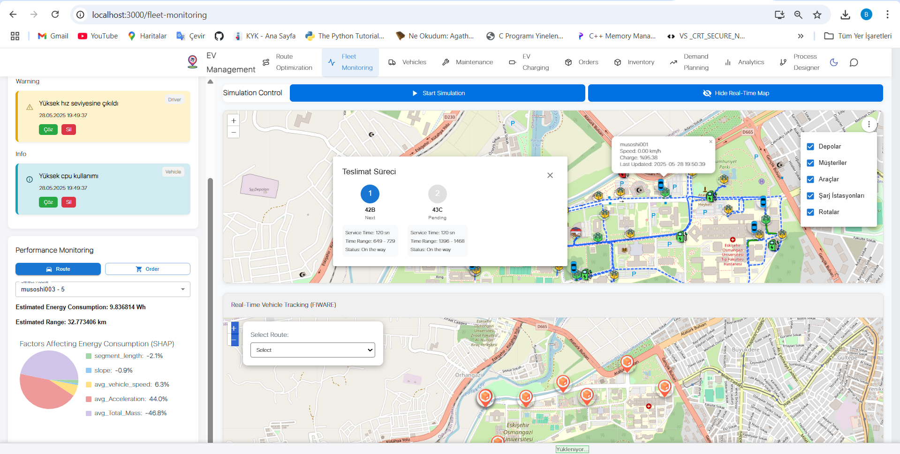
KULLANICI VE SİSTEM ARAYÜZ GERÇEKLEMELERİ

Slide 8
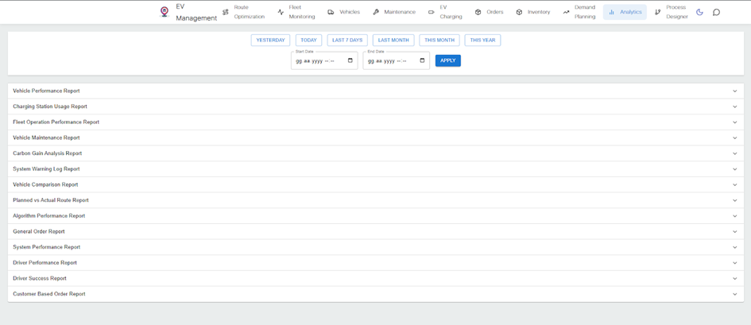
KULLANICI VE SİSTEM ARAYÜZ GERÇEKLEMELERİ

Slide 9
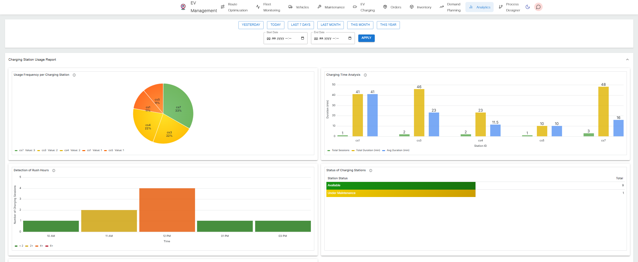
KULLANICI VE SİSTEM ARAYÜZ GERÇEKLEMELERİ

Slide 10

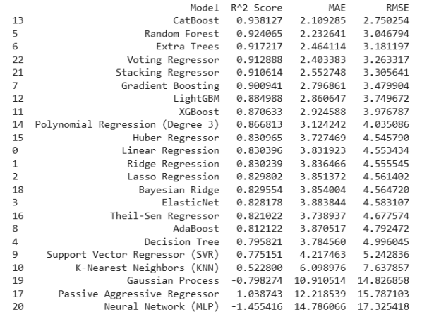
YAZILIM GERÇEKLEMELERİ
Segment Tabanlı Enerji Modeli: Araç verileri 100 metrelik segmentlere ayrılarak hız, ivme, yük, eğim gibi bilgilerle enerji tüketimi tahmini yapılmıştır.
CatBoost ile Enerji Tüketim Tahmini: 23 farklı model arasından en yüksek doğruluk ve en düşük hata ile CatBoost modeli seçilmiştir (R² ≈ 0.94).
SHAP Analizi ile Yorumlanabilirlik: Eğim, hız ve kütle gibi değişkenlerin enerji tahminine etkisi görselleştirilerek kullanıcıya pie chart ile sunulmuştur.

Slide 11
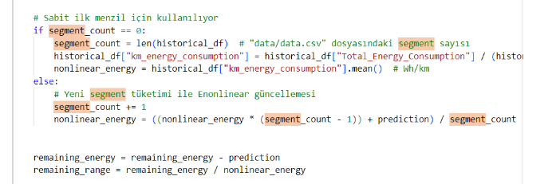
YAZILIM GERÇEKLEMELERİ
Gerçek Zamanlı Menzil Hesabı: Araçtan alınan veriler üzerinden kalan menzil, dinamik enerji tüketim ortalamasına göre sürekli güncellenmiştir.
Veriye Dayalı Tüketim Profili: Sistem çalıştıkça tüketim verileri toplanarak araca özgü Wh/km değerleriyle menzil tahmini iyileştirilmiştir.

Slide 12
YAZILIM GERÇEKLEMELERİ
Kök Neden Analizi ile Uyarı Sistemi: Araç, rota, sürücü, sistem, teslimat ve performans bileşenlerine göre sınıflandırılmış erken uyarılar sunulmuştur.
SUMO Simülasyonu Entegrasyonu: Sanal araç hareketleri ve sipariş senaryoları SUMO ile modellenmiş; veriler MQTT/HTTP ile veri tabanına aktarılmıştır.
FIWARE ile Hibrit İzleme: Gerçek araçlardan gelen MQTT tabanlı veriler simülasyonla birleşerek aynı arayüzde eş zamanlı gösterilmiştir.

Slide 13
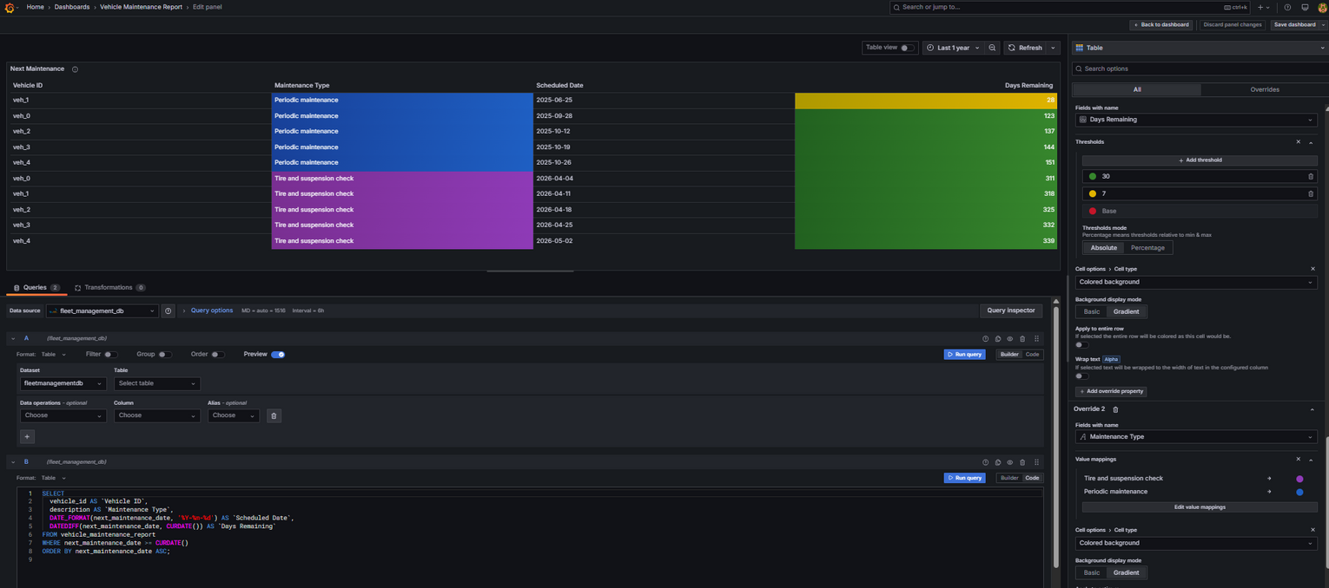
YAZILIM GERÇEKLEMELERİ
Docker Tabanlı Altyapı: Görselleştirme sistemi Docker konteynerlerinde çalışıyor, böylece hızlı kurulum ve taşınabilirlik sağlanıyor.
Grafana Dashboard’ları: Operasyonel, çevresel ve sistem performansını izleyen 14 özel dashboard oluşturuldu.
Zaman Damgalı Veri Sorguları: Panellerde kullanılan veriler, zaman filtreleri ile SQL sorguları üzerinden dinamik olarak çekiliyor.

Slide 14
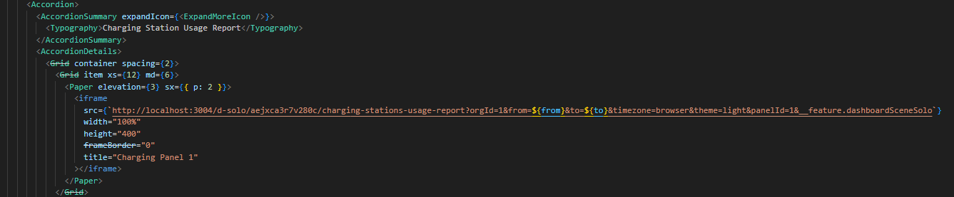
YAZILIM GERÇEKLEMELERİ
Çoklu Grafik Formatları: Sütun, çizgi, pasta grafik ve tablolar ile veriler kullanıcıya zengin görselleştirmelerle sunuluyor.
Canlı ve Etkileşimli Gösterim: Grafana panelleri iframe ile arayüze gömülerek gerçek zamanlı raporlama sağlanıyor.

Slide 15
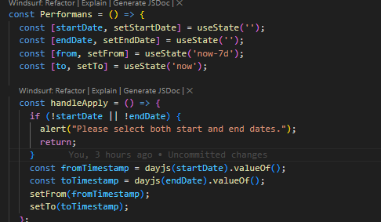
YAZILIM GERÇEKLEMELERİ
Kullanıcı Kontrollü Zaman Filtreleme: Kullanıcılar, grafiklerde istedikleri tarih aralığını manuel olarak seçebiliyor.
Akordiyon Bazlı Rapor Düzeni:
Raporlar açılır/kapanır akordiyon yapısıyla organize edilerek sade ve kolay erişilebilir hale getirildi.
Grid Yapısında Panel Yerleşimi:
Grafik ve tablolar, responsive grid sistemiyle düzenli ve estetik şekilde sunuluyor.

Slide 16

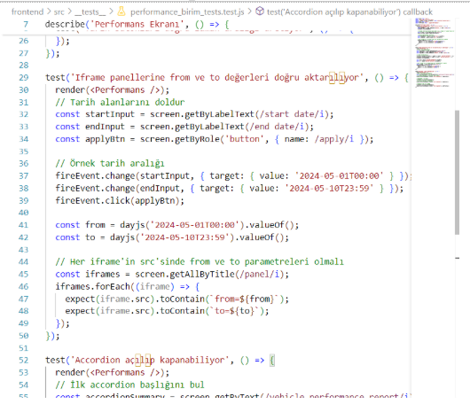
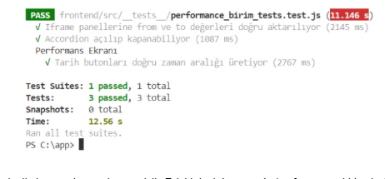
GERÇEKLENEN TESTLER
BIRIM TESTI
Kullanıcıların manuel olarak bir tarih aralığı seçip "Apply" butonuna tıkladıklarında, bu tarih aralığına ait zaman damgalarının iframe bileşenlerine doğru bir şekilde aktarıldığı test edilmiştir. Belirlenen örnek tarih aralığında (1 Mayıs 2024 - 10 Mayıs 2024) yapılan kontrol, iframe URL’lerinde from ve to parametrelerinin bu zaman dilimini içerdiğini göstermiştir. Bu doğrulamayla birlikte test geçmiştir.

Slide 17
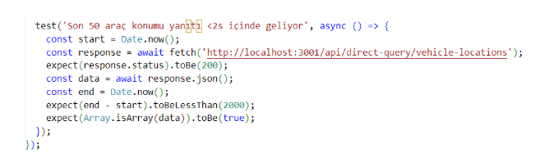
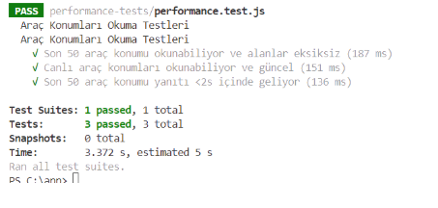
GERÇEKLENEN TESTLER
PERFORMANS TESTI
API’nin yanıt süresi ölçülerek, veri setinin 2 saniyeden kısa sürede döndürülüp döndürülmediği kontrol edilmiştir. Test başlangıcı ve bitişi arasındaki süre hesaplanarak yapılan bu performans testi de 136 milisaniye gibi oldukça kısa bir sürede tamamlanmış ve başarılı bulunmuştur.

Slide 18


SONUÇ
Zengin Raporlama Altyapısı: 14 rapor ve 50+ grafik ile operasyonel, çevresel ve sistemsel veriler kapsamlı şekilde sunuldu.
Anlık Uyarı Sistemi: Kök neden analizine dayalı uyarılar (ör. düşük batarya, gecikme), kullanıcıya erken bildirim olarak sunuldu.
Karar Destek Odaklı Tasarım: Karbon kazanımı, bakım verimliliği gibi metrikler sayesinde sistemsel iyileştirmelere rehberlik edildi.
Gerçek + Simülasyon Entegrasyonu: SUMO simülasyonu ve FIWARE canlı verileri aynı harita arayüzünde birleştirilerek hibrit takip sağlandı.
Dinamik Filtreleme ve Görsellik: Zaman filtreleri, renk geçişleri ve açıklamalarla kullanıcı odaklı analiz ortamı sağlandı.
Enerji ve Menzil Tahmini: CatBoost ile geliştirilen model, geçmiş verilerle kalan menzil tahmini yaparak operasyonel planlamayı güçlendirdi.

Slide 19


DEMO TIME

Slide 20

SORU CEVAP

Slide 21
DİNLEDİĞİNİZ İÇİN TEŞEKKÜRLER

